Slide 1
Παραθαλασσια και ορεινα τοπια της Κυπρου
Εκπαιδευτικός:
Μαρία Δημητρίου Κολοκασίδου

Slide 2
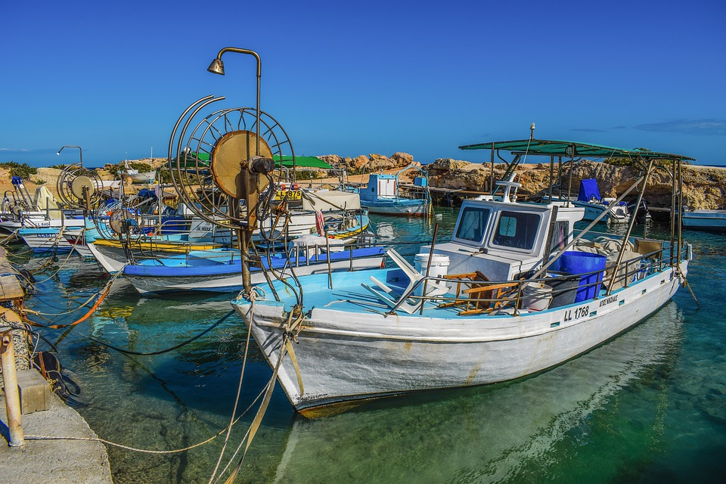
Πρωταρας
Είναι παραθαλάσσιος οικισμός
Είναι ορεινός οικισμός
Είναι πόλη

Slide 3
ΒΡΗΚΕΣ ΤΗ ΣΩΣΤΗ ΑΠΑΝΤΗΣΗ
Συνέχισε!!!!

Slide 4
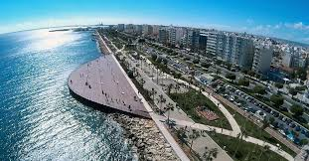
Λεμεσος
Είναι ορεινός οικισμός
Είναι κατεχόμενη
Είναι παραθαλάσσιος οικισμός

Slide 5
ΒΡΗΚΕΣ ΤΗ ΣΩΣΤΗ ΑΠΑΝΤΗΣΗ
Συνέχισε!!!!

Slide 6
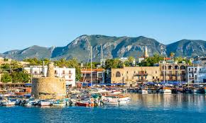
Κερυνεια
Είναι κατεχόμενη
Είναι χωριό
Είναι ορεινός οικισμός

Slide 7
ΒΡΗΚΕΣ ΤΗ ΣΩΣΤΗ ΑΠΑΝΤΗΣΗ
Συνέχισε!!!!

Slide 8
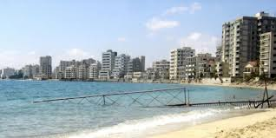
αμμοχωστοσ
Είναι ορεινή
Είναι κατεχόμενη
Είναι χωριό

Slide 9
ΒΡΗΚΕΣ ΤΗ ΣΩΣΤΗ ΑΠΑΝΤΗΣΗ
Συνέχισε!!!!

Slide 10
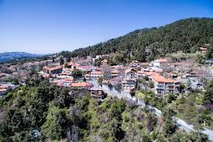
πλατρεσ
Είναι πόλη
Είναι κατεχόμενες
Είναι ορεινός οικισμός

Slide 11
ΒΡΗΚΕΣ ΤΗ ΣΩΣΤΗ ΑΠΑΝΤΗΣΗ
Συνέχισε!!!!

Slide 12
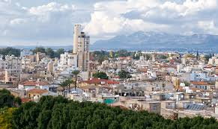
λευκωσια
Είναι πόλη
Είναι πρωτεύουσα
Είναι παραθαλάσσιος οικισμός

Slide 13
ΒΡΗΚΕΣ ΤΗ ΣΩΣΤΗ ΑΠΑΝΤΗΣΗ
Συνέχισε!!!!

Slide 14
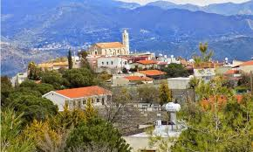
Κελλακι
Είναι πόλη
Είναι ορεινός οικισμός
Είναι κατεχόμενο

Slide 15
ΒΡΗΚΕΣ ΤΗ ΣΩΣΤΗ ΑΠΑΝΤΗΣΗ
Συνέχισε!!!!

Slide 16
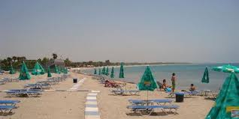
γεροσκηπου
Είναι παραθαλάσσιος οικισμός
Είναι πόλη
Είναι κατεχόμενη

Slide 17
ΒΡΗΚΕΣ ΤΗ ΣΩΣΤΗ ΑΠΑΝΤΗΣΗ
Συνέχισε!!!!

Slide 18
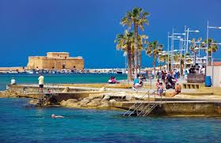
παφοσ
Είναι χωριό
Είναι κατεχόμενη
Είναι παραθαλάσσιος οικισμός

Slide 19
ΒΡΗΚΕΣ ΤΗ ΣΩΣΤΗ ΑΠΑΝΤΗΣΗ
Συνέχισε!!!!

Slide 20
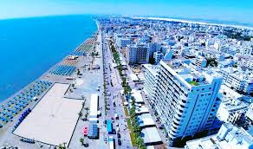
ΛΑΡΝΑΚΑ
Είναι χωριό
Είναι παραθαλάσσιος οικισμός
Είναι πρωτεύουσα

Slide 21
ΒΡΗΚΕΣ ΤΗ ΣΩΣΤΗ ΑΠΑΝΤΗΣΗ
Συνέχισε!!!!

Slide 22
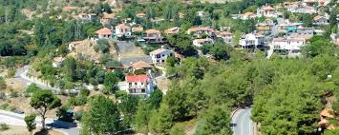
ΜΟΝΙΑΤΗΣ
Είναι κατεχόμενο
Είναι ορεινός οικισμός
Είναι παραθαλάσσιος οικισμός

Slide 23
ΒΡΗΚΕΣ ΤΗ ΣΩΣΤΗ ΑΠΑΝΤΗΣΗ
Συνέχισε!!!!

Slide 24
Δοκιμασε ξανα!!!!
Επιστροφή

